Slide 1
Программирование и безопасность баз данных web-приложений
Лекция 6
Безопасность

Slide 2
БЕЗОПАСНОСТЬ В SQL SERVER

Slide 3
Задачи
Компромисс между потребностями пользователей и необходимостью защиты данных
Ограничение прав доступа к БД до оптимального минимума
Закрытие уязвимых мест в системе безопасности

Slide 4
Аспекты безопасности
Физическая защита
Привилегии базы данных
Безопасность приложения
Безопасность передачи
Безопасность клиента
Шифрование
Аудит

Slide 5
Термины
Аутентификация – определение, кто такой конкретный пользователь
Авторизация – определение того, какие действия можно производить аутентифицированному пользователю

Slide 6
Виды аутентификации
Однофакторная аутентификация:
  Известное пользователю
  Принадлежащее пользователю
  Использующее физические характеристики пользователя
Многофакторная аутентификация

Slide 7
Режимы аутентификации
Аутентификация Windows
    Для доменных БД – внутри организации
Смешанная аутентификация SQL Server
    Не используются домены
    Доступ сторонних пользователей

Slide 8
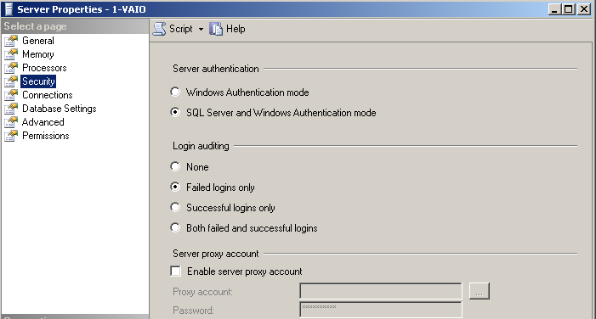
Режимы аутентификации

Slide 9
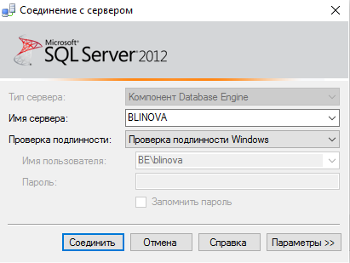
Режимы аутентификации

Slide 10
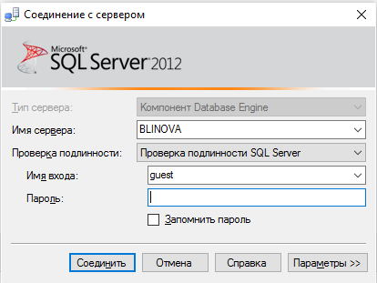
Режимы аутентификации

Slide 11
Специальные учетные записи
SQL Server
    sa
Доменные:
    Administrators
    Administrator

Slide 12
Политики безопасности
Сложность паролей
Длина паролей
История паролей
Порог блокировки учетной записи
Длительность блокировки учетной записи
Возраст пароля

Slide 13
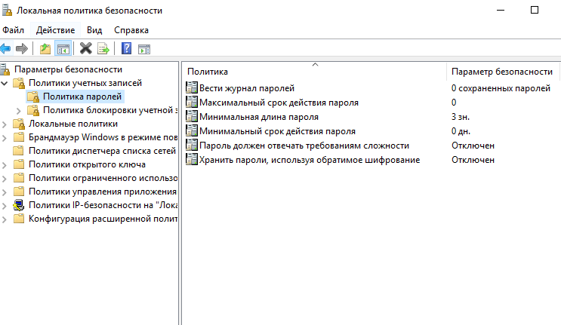
Политики безопасности

Slide 14
Модель безопасности
Участники – security principals – объекты, которым может быть выдано право доступа к определенным объектам базы данных, имеют уникальный SID
Объекты – securables – это объекты, доступ к которым контролируется

Slide 15
Разрешения
владельцы объектов имеют неотзываемые разрешения на их управление

Slide 16
Участники
Операционная система
    Учетная запись домена Windows
    Локальная учетная запись Windows
    Группа Windows
SQL Server
    Учетная запись SQL Server
    Учетная запись SQL Server, сопоставленная с асимметричным ключом или сертификатом
База данных
    Пользователь БД, сопоставленный с ключом или сертификатом
    Пользователь БД, сопоставленный с учетной записью Windows
    Роль приложения
    Роль БД

Slide 17
Защищаемые объекты
Сервер
    Текущий экземпляр сервера
    БД
    Учетная запись (login)
    Роль сервера
База данных
    Роли БД и приложения
    Пользователи
Схема
    Процедуры и функции
    Таблицы и представления
    Коллекция схем XML

Slide 18
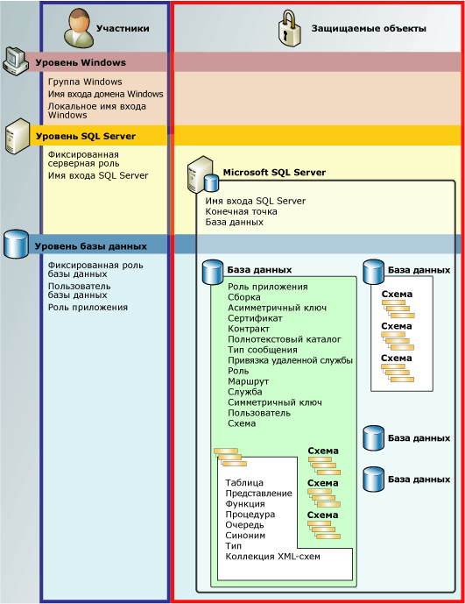

Slide 19
Встроенные роли сервера
Bulkadmin – копирование
Dbcreator – создание БД
Diskadmin – упр-е дисковыми файлами
Processadmin – управление процессами
Securityadmin – безопасность
Serveradmin – конфигурация сервера
Setupadmin – процедуры запуска
Sysadmin – любые действия, безотзывная

Slide 20
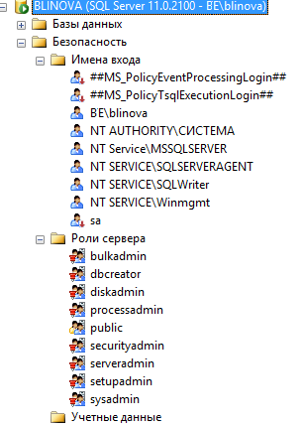
Роли сервера

Slide 21
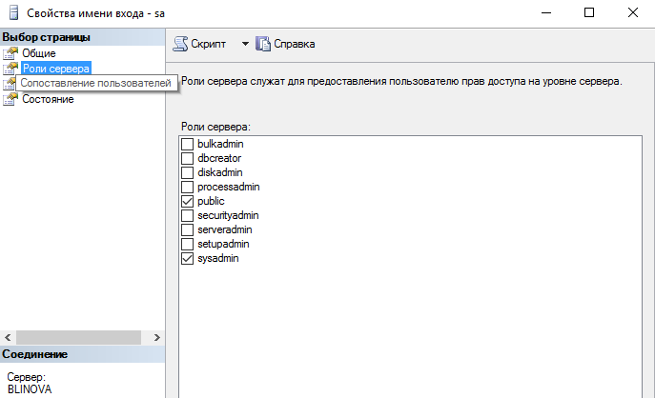
Роли сервера

Slide 22
Роли базы данных
Встроенные роли
Пользовательские роли
Роли приложений

Slide 23
Встроенные роли
public
db_accessadmin
db_backupoperator
db_datareader и db_datawriter
db_denydatareader и db_denydatawriter
db_dlladmin
db_owner

Slide 24
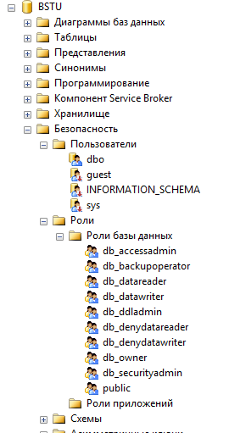
Встроенные роли

Slide 25
Роль public
содержится в каждой базе данных
нельзя удалить
можно изменять разрешения
нельзя добавлять и удалять пользователей
разрешения наследуются всеми остальными пользователями и ролями
только разрешения, необходимые для всех пользователей

Slide 26
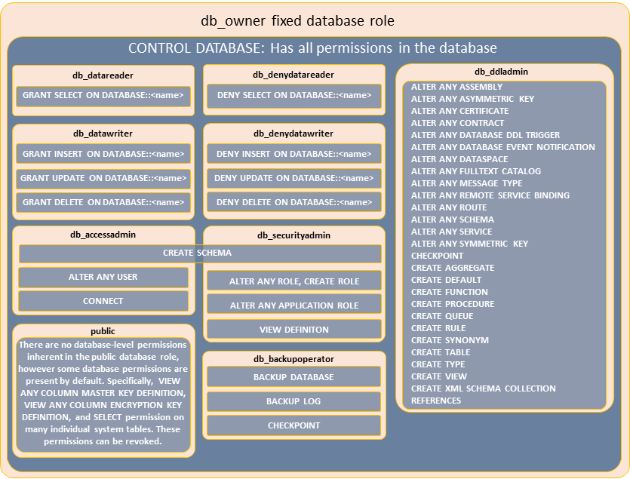

Slide 27
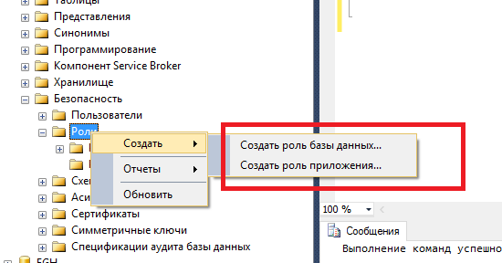
Роли базы данных

Slide 28
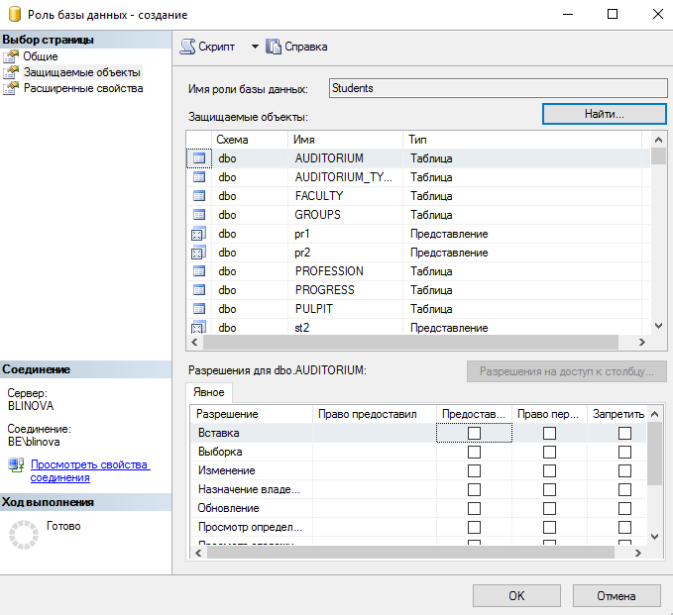
Роли базы данных

Slide 29
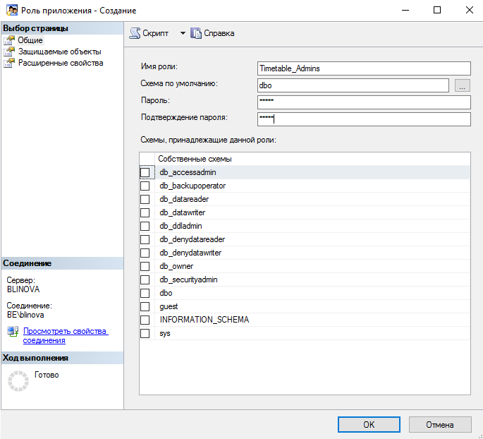
Роли приложения

Slide 30
Схемы
Схема – именованный контейнер для объектов базы данных, который позволяет сгруппировать объекты в отдельных пространствах имен

Slide 31
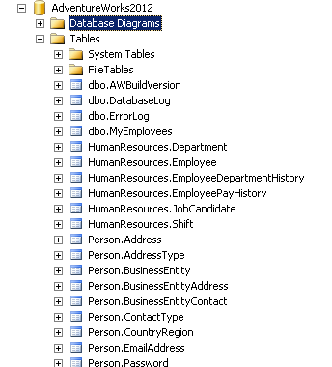
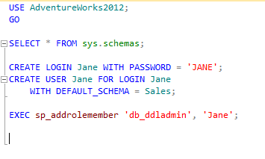
Безопасность уровня схемы

Slide 32
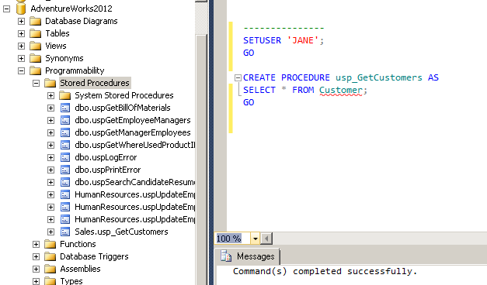
Безопасность уровня схемы

Slide 33
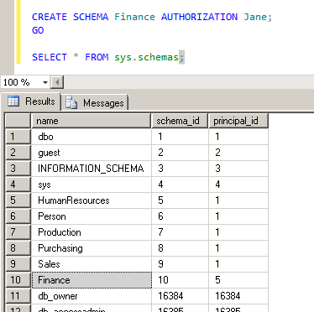
Безопасность уровня схемы

Slide 34
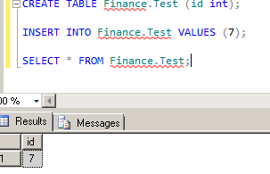
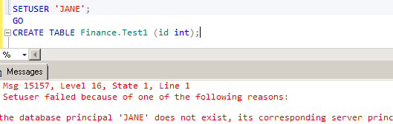
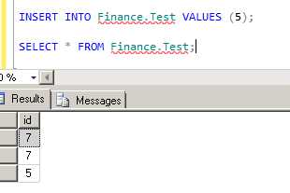
Безопасность уровня схемы

Slide 35
Привилегии
ALTER
CONTROL
CREATE
DELETE
EXECUTE
IMPERSONATE
INSERT
REFERENCES
SELECT
TAKE OWNERSHIP
UPDATE
VIEW DEFINITION

Slide 36
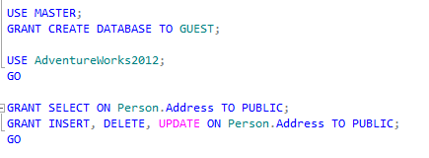
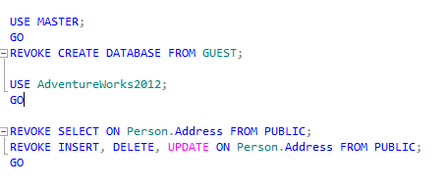
Привилегии

Slide 37
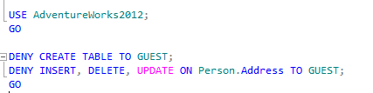
DENY

Slide 38
Просмотр привилегий
sys.fn_builtin_permissions() – описание иерархии встроенных разрешений сервера
has_perms_by_name() – действующие разрешения на объект:
    предоставленные непосредственно пользователю;
    вытекающие из разрешений более высокого уровня;
    предоставленные роли, членом которой является пользователь;
    принадлежащие роли, членом которой является пользователь

Slide 39
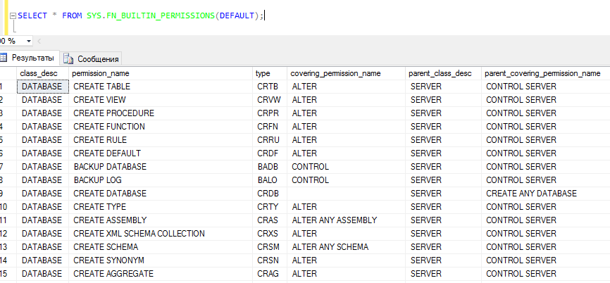
Просмотр привилегий

Slide 40
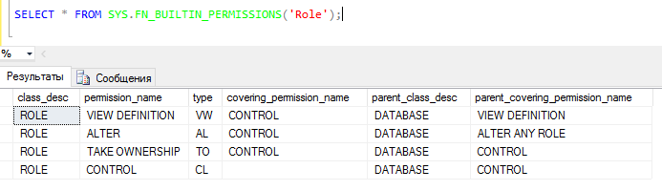
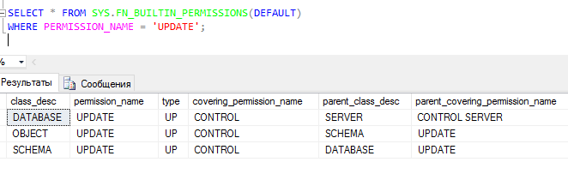
Просмотр привилегий

Slide 41
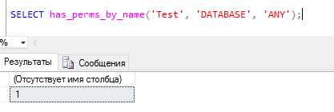
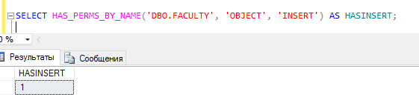
Просмотр привилегий

Slide 42
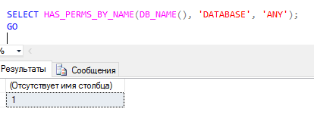
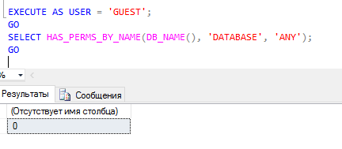
Просмотр привилегий

Slide 43
Заимствование прав
Имперсонификация – разрешение заимствовать права у другого пользователя для выполнения определенного блока кода

Slide 44
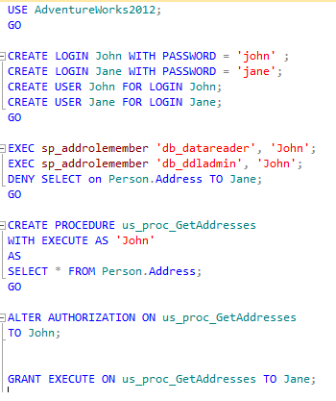
Заимствование прав

Slide 45
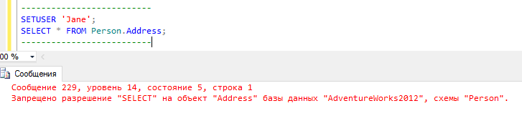
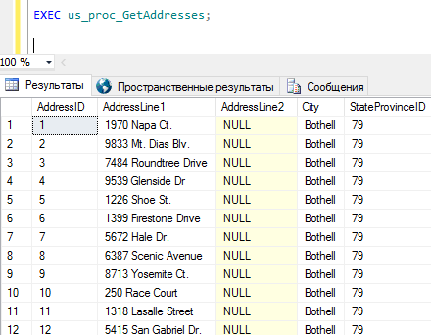
Заимствование прав

Slide 46
Цепочка владения
Цепочка владения – Ownership Chain
SQL Server пропускает проверку привилегий для улучшения производительности для двух объектов с одинаковым владельцем

Slide 47
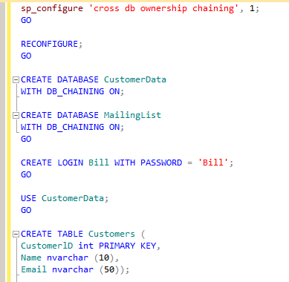
Цепочка владения

Slide 48
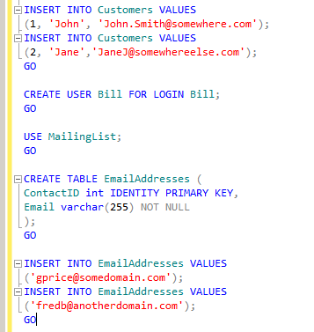
Цепочка владения

Slide 49
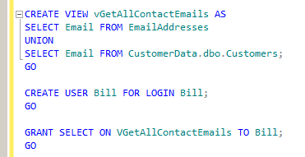
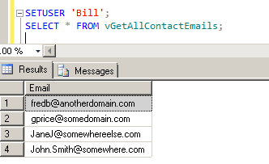
Цепочка владения

Slide 50
АУДИТ В SQL SERVER

Slide 51
Аудит
Аудит – отслеживание и протоколирование событий, происходящих на сервере
Аудит SQL Server:
  аудит сервера для событий на уровне сервера
  аудит баз данных для событий на уровне базы данных

Slide 52
Аудит
Журнал аудита:
  файл файловой системы
  журнал Windows Application Log
  Windows Security Log

Slide 53
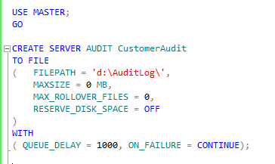

Аудит

Slide 54
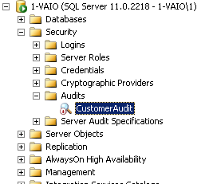
Аудит

Slide 55
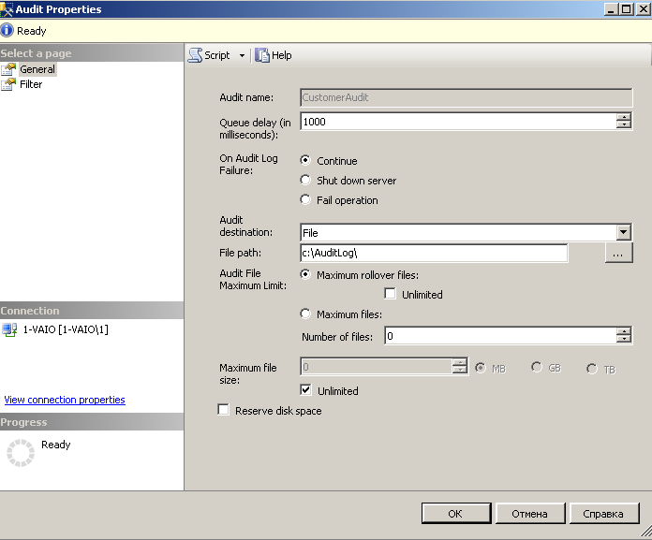
Аудит

Slide 56
Аудит
QUEUE_DELAY – задержка очереди сброса на диск (0 – синхронно, 1000 – 1 сек)
ON_FAILURE – действия в случае невозможности продолжения аудита (CONTINUE, FAIL OPERATION, SHUTDOWN)
RESERVE_DISK_SPACE – заранее размещает на диске файл в соответствии с MAXSIZE

Slide 57
Аудит
MAX_ROLLOVER_FILES – максимальное количество файлов кроме текущего
MAX_FILES - максимальное число файлов аудита, которые могут быть созданы. При достижении предела переключение на первый файл не производится. При достижении предела MAX_FILES любое действие, которое вызывает создание дополнительных событий аудита, завершится ошибкой

Slide 58
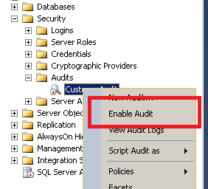

Аудит

Slide 59
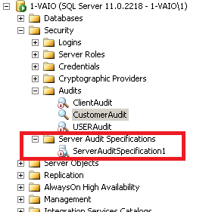
Аудит

Slide 60
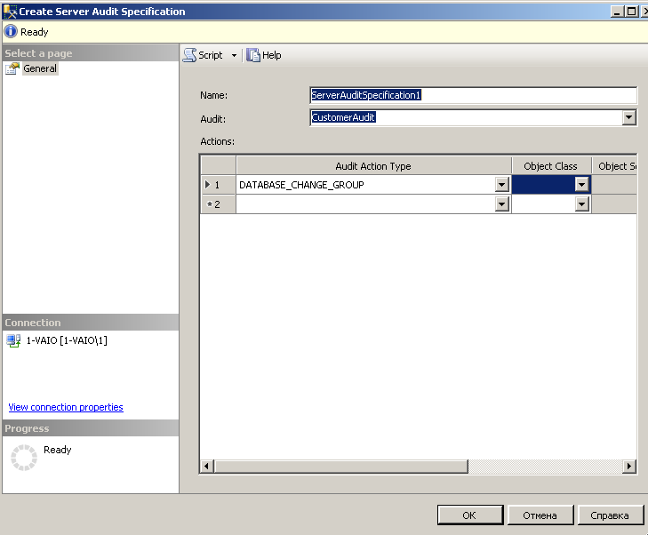
Аудит

Slide 61
Аудит
database_change_group | Изменение баз данных
database_object_change_group | Изменения над объектами базы данных
login_change_password_group | Изменения паролей
server_state_change_group | Модификация служб

Slide 62
Аудит
successful_login_group | Успешный вход
failed_login_group | Неудачная попытка входа
logout_group | Выход пользователя из SQL Server

Slide 63
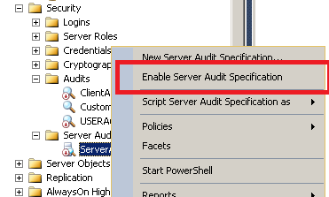
Аудит

Slide 64

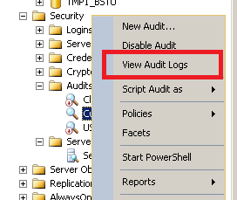
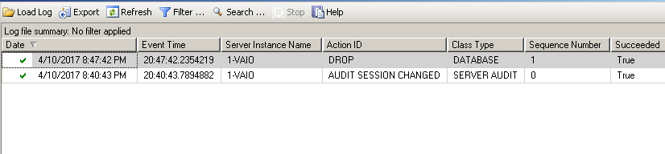
Аудит

Slide 65
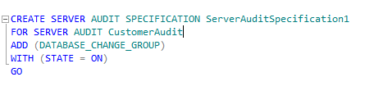


Аудит

Slide 66
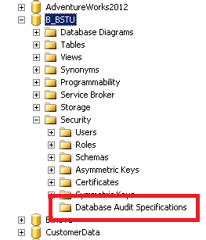
Аудит

Slide 67
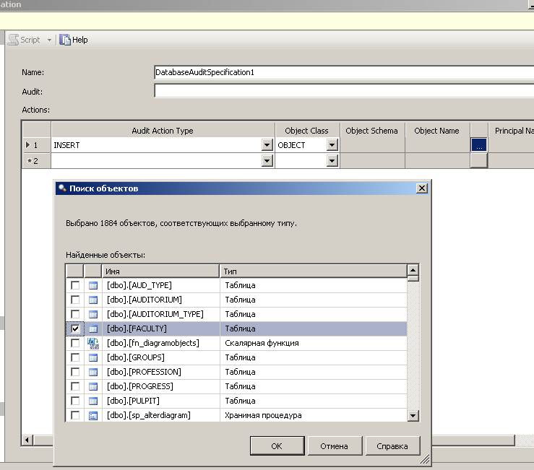
Аудит

Slide 68
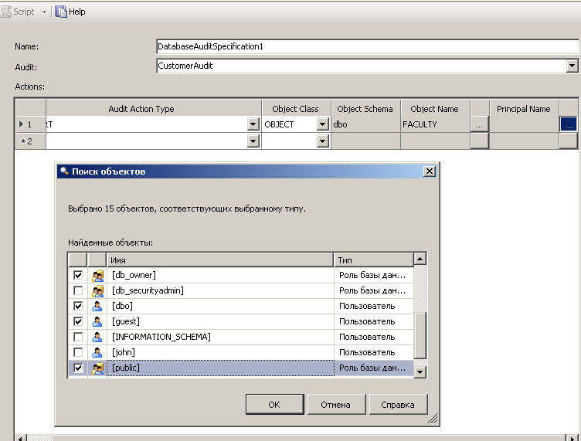
Аудит

Slide 69
Аудит
database_object_access_group | Обращение к сертификатам
database_ownership_change_group | Alter authorization
Select, insert, delete, update, execute | Выполнение операторов

Slide 70
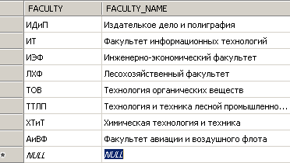

Аудит

Slide 71
Аудит
fn_get_audit_file
sys.server_audits
sys.database_audit_ specifications
sys.database_audit_specification_details
sys.dm_server_audit_status

Slide 72

Аудит

Slide 73
ШИФРОВАНИЕ В SQL SERVER

Slide 74
Шифрование SQL Server
Service Master Key – шифрует мастер-ключи базы данных
Database Master Key – шифрует симметричные ключи
Симметричные ключи – шифруют данные

Slide 75

Иерархия ключей шифрования

Slide 76
Ключи шифрования
Производительность - симметричные ключи
Главный ключ службы и главный ключ базы данных - симметричные (3DES, 2017 – AES)

Slide 77

Service Master Key
Service Master Key – мастер-ключ службы
создается при создании экземпляра
используется для шифрования пароля связанного сервера, учетных данных или главного ключа базы данных
ALTER, RESTORE, BACKUP
Обязательно создавать резервную копию!

Slide 78

Database Master Key
Database Master Key – мастер-ключ базы данных, применяется для защиты закрытых ключей сертификатов и асимметричный ключей
MASTER KEY
  CREATE, ALTER, DROP
  RESTORE, BACKUP
  OPEN, CLOSE
Обязательно создавать резервную копию!

Slide 79


Ассиметричные ключи
Пара ключей – public и private
Алгоритм – RSA (512, 1024, 3072, 2048, 4096)
CREATE, ALTER, DROP

Slide 80


Ассиметричные ключи

Slide 81
Сертификаты
Сертификат – подписанная цифровой подписью инструкция, которая связывает значение открытого ключа с идентификатором пользователя, устройства или службы, имеющей соответствующий закрытый ключ

Slide 82
Сертификаты
содержат следующие сведения:
Открытый ключ субъекта
Идентификационные данные субъекта, например имя и адрес электронной почты
Срок действия( Valid From и Valid To )
Идентификационные данные поставщика сертификата
Цифровая подпись поставщика

Slide 83

Сертификаты
SQL Server может генерировать автоподписанные сертификаты
CREATE, ALTER, DROP CERTIFICATE

Slide 84


Сертификаты

Slide 85

Сертификаты

Slide 86
Симметричные ключи
SYMMETRIC KEY
DES, 3DES, RC2, RC4, AES
  CREATE, ALTER, DROP
  OPEN, CLOSE
  CLOSE ALL SYMMETRIC KEYS

Slide 87

Симметричные ключи

Slide 88


Симметричные ключи

Slide 89
Прозрачное шифрование
TDE – transparent data encryption – прозрачное шифрование данных
Шифрует каждую страницу
Расшифровывает при каждом запросе
Обнуление и шифрование журнала транзакций
Шифрование tempdb

Slide 90

Прозрачное шифрование

Slide 91

Прозрачное шифрование

Slide 92
Прозрачное шифрование?
Какая часть данных требует шифрования
Необходимо ли выполнять поиск по шифрованным столбцам
Требования нормативных актов или контрактов
Унаследованные приложения

Slide 93

Хеширование

Slide 94
ЭЦП
SignByCert (certificate_ID, plaintext, password)
SignByAsymKey (asym_key_ID, plaintext, password)
VerifySignedByCert (certificate_ID, plaintext, signature)
VerifySignedByAsymKey (asym_key_ID, plaintext, signature)

Slide 95
Представления каталога
sys. asymmetric_keys
sys. certificates
sys. crypt_properties
sys. dm_database_encryption_keys
sys. key_encryptions
sys .master_key_passwords
sys .openkeys
sys. symmetric_keys

Slide 96
SQL INJECTION

Slide 97
SQL injection
Атака путем внедрения кода SQL — это атака, при которой вредоносный код вставляется в строки, передающиеся затем в экземпляр SQL Server для синтаксического анализа и выполнения
SQL Server выполняет все получаемые синтаксически правильные запросы

Slide 98
SQL injection
вставка кода в пользовательские входные переменные, которые объединяются с командами
внедрение небезопасного кода в строки таблиц или метаданные – для последующего выполнения динамического SQL
завершение текстовой строки и добавление к ней новой команды
внедряемая строка заканчивается меткой комментария «--»

Slide 99
SQL injection
var sql_string = "select * from Orders where UserName = '" + UserName + “’”;
Blinova'; drop table Orders --

Slide 100
Проверка достоверности вводимых данных
размер и тип вводимых данных – установить ограничения
содержимое строковых переменных – только ожидаемые значения
все вводимые данные – проверить на соответствие схеме при работе с XML-документами
только хранимые процедуры
никогда не создавать инструкции T-SQL непосредственно из данных, вводимых пользователем
многоэтапная проверка достоверности
объединение введенных данных – после проверки
проверять и отклонять использование строк, из которых можно создать имена файлов, и данные, содержащие символы
; -- ‘ /\* */ xp_

Slide 101
Вопросы?

